Slide 1
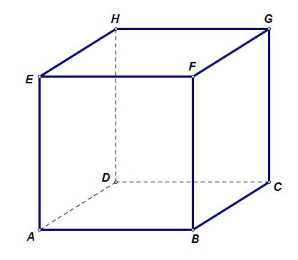
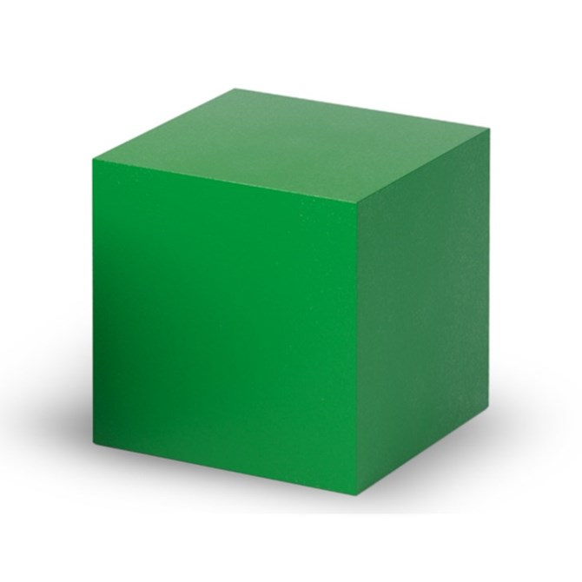
KOCKA

Slide 2
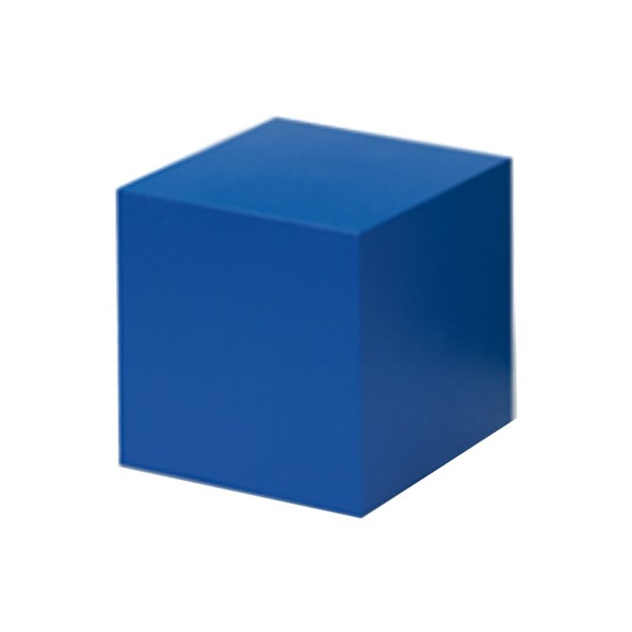
Geometrijsko tijelo ili geometrijski lik?

Slide 3
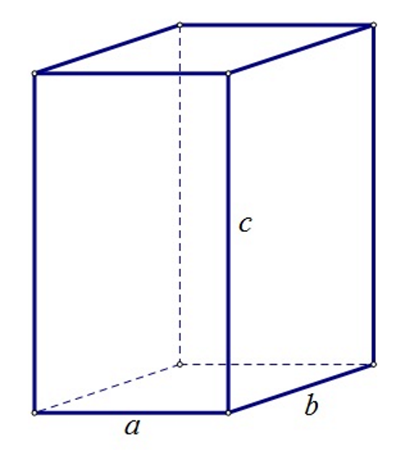
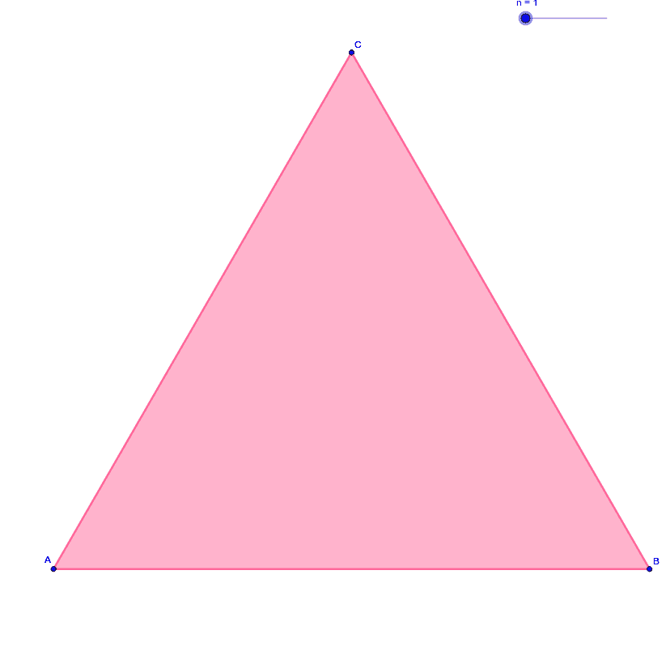

Slide 5
Kocku omeđuju kvadrati – STRANE kocke.
Kocka ima 6 strana:
Strane kocke – BRIDOVI.
Kocka ima 12 bridova:
Mjesto gdje se sastaju 3 brida – VRH kocke.
Kocka ima 8 vrhova:

